Slide 1






UỶ BAN NHÂN DÂN HUYỆN AN LÃO
TRƯỜNG TIỂU HỌC QUANG TRUNG
Toán
(Tiết 1)
Giáo viên: Nguyễn Thị Như

Slide 2


Slide 3
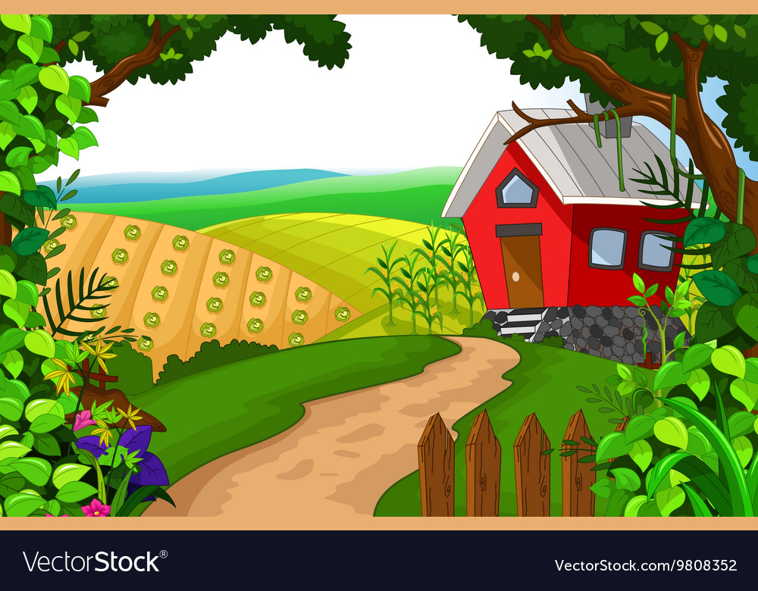

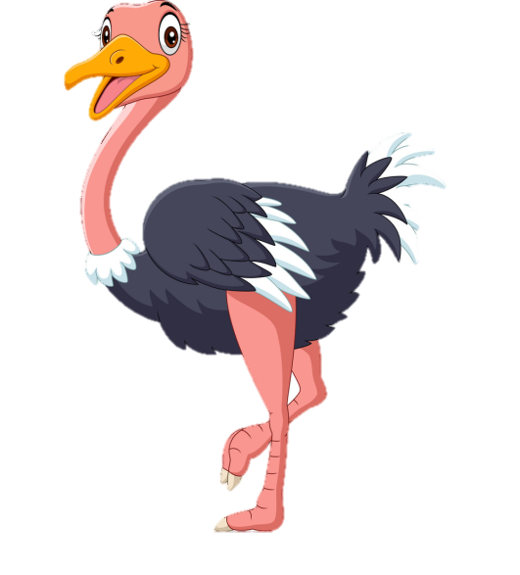

TÌM TRỨNG CHO NGỖNG

Slide 4


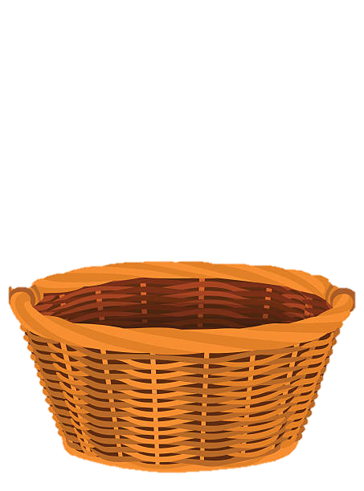
30
40
47 - 7
35 + 5
36 - 6
26 + 4
58 - 8
25 + 5
2 + 8
27 + 3

Slide 5


Chục | Đơn vị
6
6
-
3
2
3
4
76
6 trừ 2 bằng 4, viết 4.
-
7 trừ 3 bằng 4, viết 4.
76 – 32 = ?
32
44

Slide 6
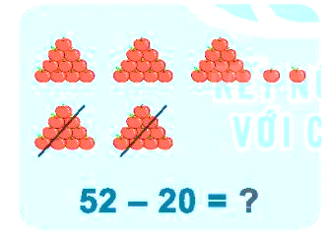
Chục | Đơn vị
5
2
-
2
0
3
3
52
2 trừ 0 bằng 2, biết 2
-
5 trừ 2 bằng 3, viết 3
20
32

Slide 8
1
Tính
57
34
68
41
72
52
95
71
60
30
-
-
-
-
-
23
27
20
24
30

Slide 9
2
Đặt tính rồi tính.
68 - 15
79 - 59
67 - 50
88 - 33
68
15
79
59
67
50
88
33
-
-
-
-
53
20
17
55

Slide 10
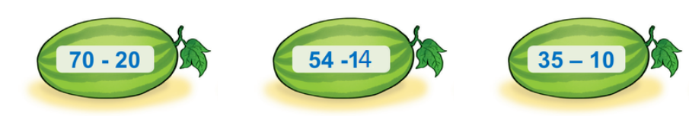
3
Quả dưa nào có kết quả lớn nhất
= 40
= 20
= 50

Slide 11
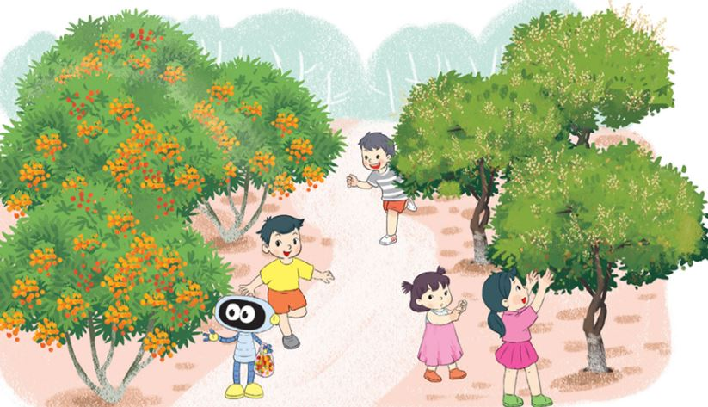
4
Trong vườn cây ăn quả có tất cả 75 cây nhãn và cây vải, trong đó có 25 cây nhãn. Hỏi trong vườn có bao nhiêu cây vải?
?
?
?
?
?
75
-
25
=
50
Trong vườn có 50 cây vải.

Slide 12


